Slide 1
Bevezetés az informatikába
Dr. Kiss Attila
kiss@inf.elte.hu

Slide 2
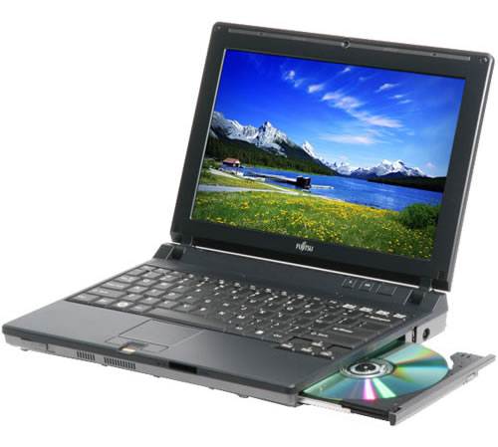
Mi az informatika?
Az informatika (information technology, IT vagy computer science) önálló tudományág, amely az adatok rögzítésével, kezelésével, rendszerezésével, továbbításával foglalkozik.
Ezt a tevékenységét főként számítógépeken végzi.

Slide 3
Az informatika típusai
elméleti : módszereket, modelleket, formalizmusokat dolgoz ki a számítógépek készítéséhez és működtetéséhez;
mérnöki : számítógépeket készít, illetve azokhoz elektronikai eszközöket alkot (hardver);
rendszertervezői, programozói : a számítógépek működtető eszközeit hozza létre, illetve azokat működteti (szoftver);
alkalmazói : a számítógépet különböző feladatok elvégzésére használja, például: orvosi alkalmazások, kereskedelmi rendszerek, CAD, nyilvántartások stb.

Slide 4
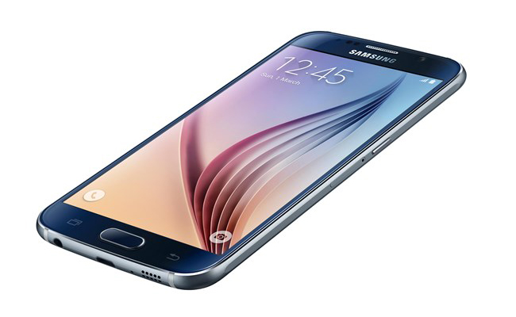
Informatika a mindennapokban
Telefon, Mobil
TV, háztartási gépek, kütyük
Bankautomaták
Internet, keresők, webszolgáltatások
Közösségi oldalak, Facebook, Twitter, LinkedIn
Irodai alkalmazások, szövegszerkesztők
Email
…

Slide 5
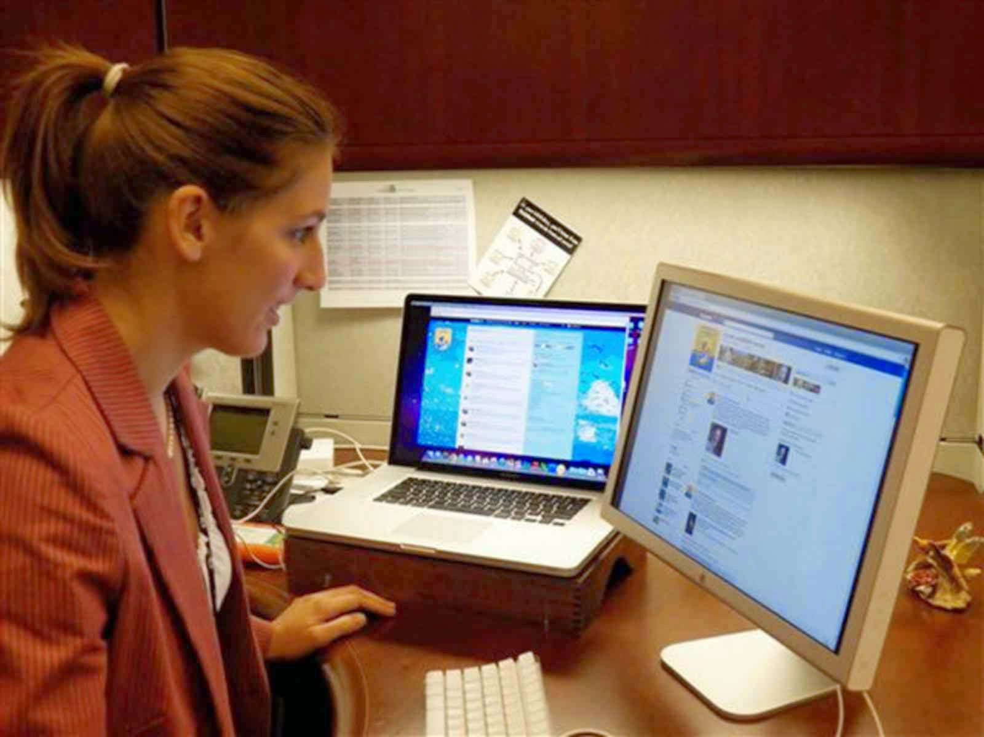
Mit csinál egy informatikus?
Az informatikus az, aki e fenti területek valamelyikében szerzett képesítésével számítógépeket, vagy számítógépeken alkot, fejleszt, kutat, vagy azok eredményeit használja.

Slide 6
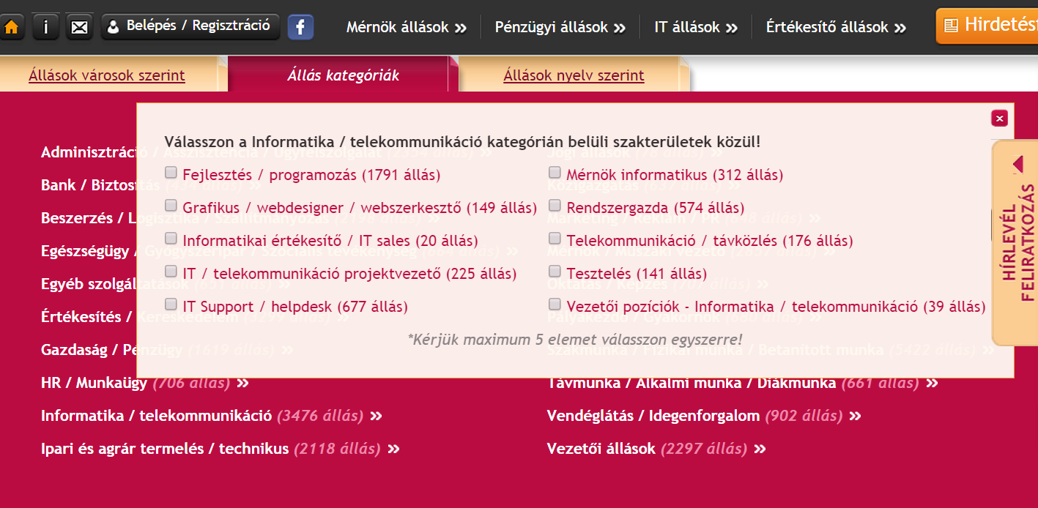
Milyen informatikusra van szükség?
Álláshirdetések (Jobinfo.hu, 2015.09.22.)

Slide 7
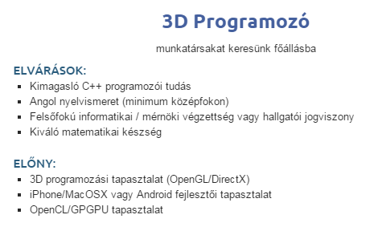
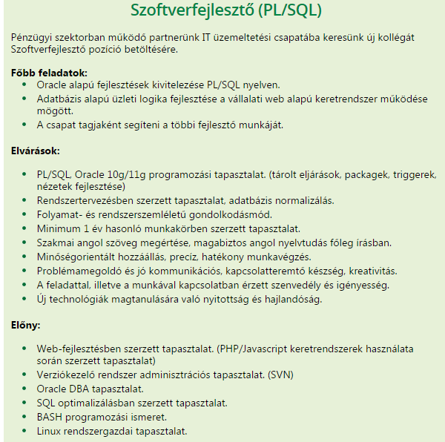
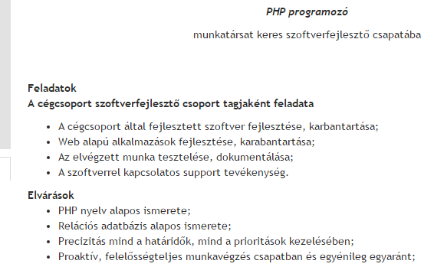
Mihez értsen egy informatikus?

Slide 8
Mennyit keres egy informatikus?
Magyarország, 2015.09.22., 1 Euro = 310 Hungarian forint

Slide 9
IT keresetek összehasonlítása Németországban és Ausztriában

Slide 10
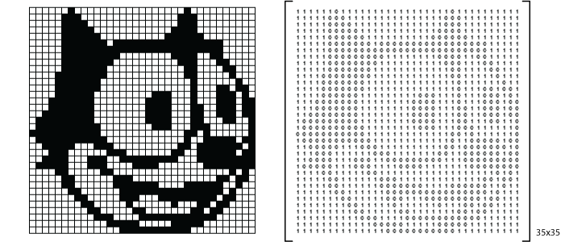
Az informatika jellemzői: a tudás reprezentálása
A tudás reprezentálása adatok formájában
10101011111010101010111111
2015.09.24.
3.1415
Selye János

Slide 11
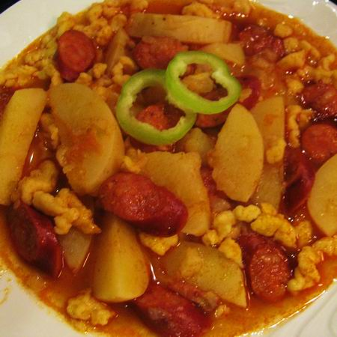
Az informatika jellemzői: algoritmikus problémamegoldás
Algoritmikus gondolkodás, algoritmikus problémamegoldás
A paprikás krumpli készítésének algoritmusa
Ha nincs meg otthon minden hozzávaló, akkor menjünk el vásárolni, egyébként készítsük elő a hozzávalókat!
Tisztítsuk meg és vágjuk fel a hagymát és a krumplit!
Egy elég nagy edénybe tegyünk olajat és tegyük bele a felvágott hagymát!
Gyújtsuk meg a gázt!
Tegyük fel az edényt!
Ismételjük, amíg nem pirul meg a hagyma
kavarjuk meg és várjunk fél percet!
Tegyük bele a piros paprikát!
Kavarjuk össze!
Tegyük bele a krumplit és a fűszereket!
Öntsük fel vízzel!
Ismételjük, amíg nem főtt meg a krumpli
Kavarjuk meg! Várjunk 2 percet!
Tegyük bele a kolbászt (virslit)!
Ismételjük, amíg nem főtt meg a kolbász (virsli)
Kavarjuk meg! Várjunk egy percet!
Zárjuk el a gázt!
Tálaljunk

Slide 12
Algoritmusok
Az algoritmus fogalma:
Az algoritmus egy bizonyos feladattípus megoldására szolgáló lépések (utasítások, előírások) véges sorozata, amely alapján a feladat véges lépésben megoldható.
Az algoritmusokkal szemben támasztott követelmények:
1. Végesség: a feladat megoldására szolgáló lépések számának és minden egyes lépésnek is végesnek kell lennie
2. Meghatározottság: Az algoritmus minden lépésének pontosan definiáltnak, egyértelműnek, félreérthetetlennek kell lennie
3. Elvégezhetőség: Az algoritmus minden lépésének elvégezhetőnek kell lennie
Néhány algoritmus leíró módszer:
Mondatszerű, folyamatábra, struktogram, struktúra diagram

Slide 13
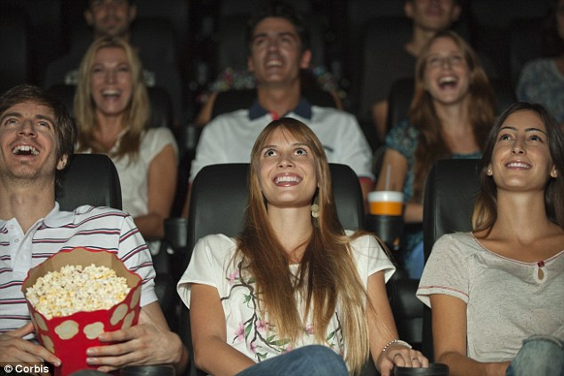
Mondatszerű leírás
Az algoritmusok megfogalmazásának első és legtermészetesebb módja a természetes emberi beszéd.
Ennél a módszernél a lépések (utasítások, előírások) megfogalmazására betűket, szavakat, mondatokat használunk.
Nagy hátránya, hogy nem egyértelmű. Ezért szükség van ennél pontosabb, formális leírásra.
Például:
1. Elmegyek moziba
2. Veszek pattogatott kukoricát
3. Ha marad még pénzem, veszek üdítőt
5. Megnézem a filmet
6. Hazamegyek a moziból

Slide 14
A folyamatábra jelei
A tevékenységeknek
síkidomokat feleltetünk meg
Ellipszis: a folyamatábra indulási és befejezési pontja
Téglalap: elemi tevékenységek
Rombusz: elágazás, választás
Paralelogramma: input és output tevékenységek
Nyilak: jelzik a haladás irányát

Slide 15
Az algoritmusok építőelemei
Minden algoritmus 3 alapvető szerkezeti elemből építhető fel:
1. Szekvencia: egymás után végrehajtandó tevékenységek sorozata
2. Szelekció (választás, elágazás): lépések, tevékenységek közötti választás
3. Iteráció (ismétlés, ciklus): valamely tevékenység sorozat ismételt végrehajtása

Slide 16
Egy napunk
Egy napunk algoritmusa mondatszerűen leírva
Szekvencia
Szelekció
Iteráció
Szekvencia

Slide 17
Egy napunk
Egy napunk algoritmusa folyamatábrával leírva
Szekvencia
Szelekció
Iteráció
Szekvencia

Slide 18
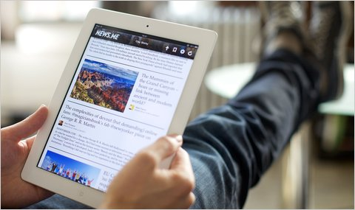
Mi az információ?
Az információ latin eredetű szó, amely értesülést, hírt, üzenetet, tájékoztatást jelent.
Általánosságban információnak azt az adatot, hírt tekintjük amely számunkra releváns és ismerethiányt, bizonytalanságot csökkent.

Slide 19
Mit kezdünk az információval?
Gyűjtjük
Reprezentáljuk (kódoljuk)
Tömörítjük, transzformáljuk, titkosítjuk
Tároljuk
Betöltjük
Visszakeressük
Feldolgozzuk, összesítjük, elemezzük
Megjelenítjük
Továbbítjuk
Elmentjük, archiváljuk

Slide 20
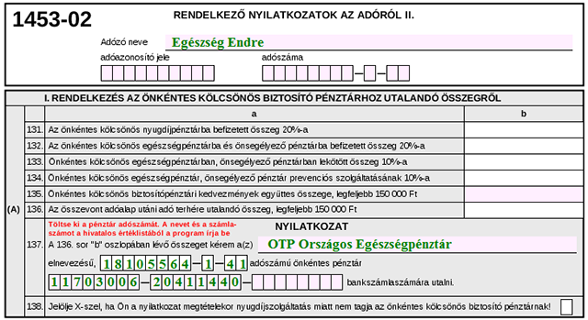
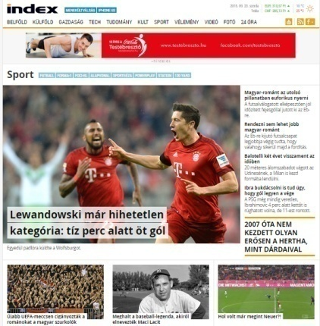
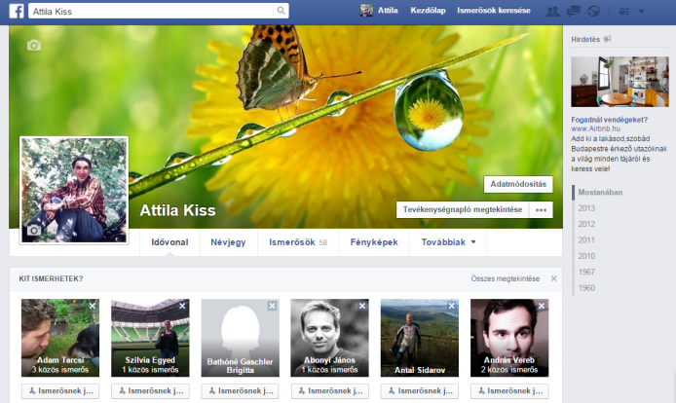
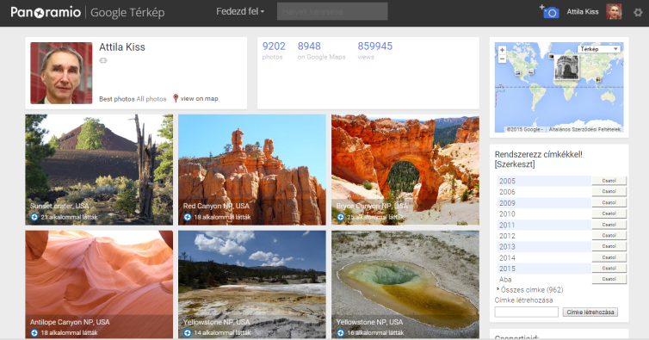
Honnan lehet információt gyűjteni?
Nyomtatványok, kérdőívek
(manuális adatrögzítés,
szkennelés, karakter-
felismerés)
Internet, weboldalak, közösségi oldalak
(automatikus gyűjtés programokkal)

Slide 21
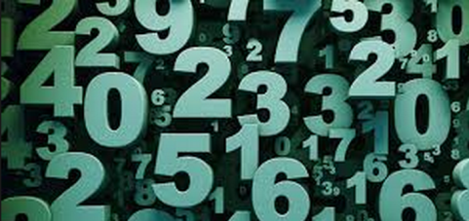
Hogyan reprezentáljuk az információt?
A számítástechnikában adatnak (angol nyelven data) nevezzük a számokkal leírható dolgokat, melyek számítástechnikai eszközökkel rögzíthetők, feldolgozhatóak, és megjeleníthetők.
Az adatoknak önmagukban nincs jelentésük. (Például annak az adatnak, hogy 2015 nincs önmagában jelentése.) Az adatok az értelmezéstől, azok feldolgozásának módjától, alkalmazásuktól nyernek értelmet, és válhatnak információvá, hasznos adatokká.

Slide 22
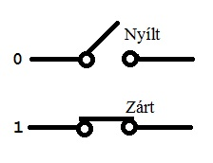
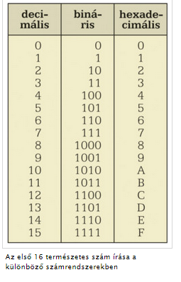
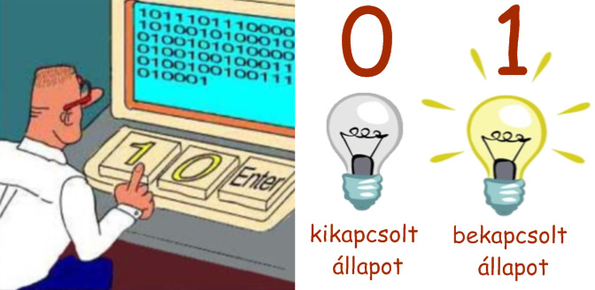
Bináris (kettes) számrendszer
Két állapot – fizikai eszközzel könnyen megvalósítható

Slide 23
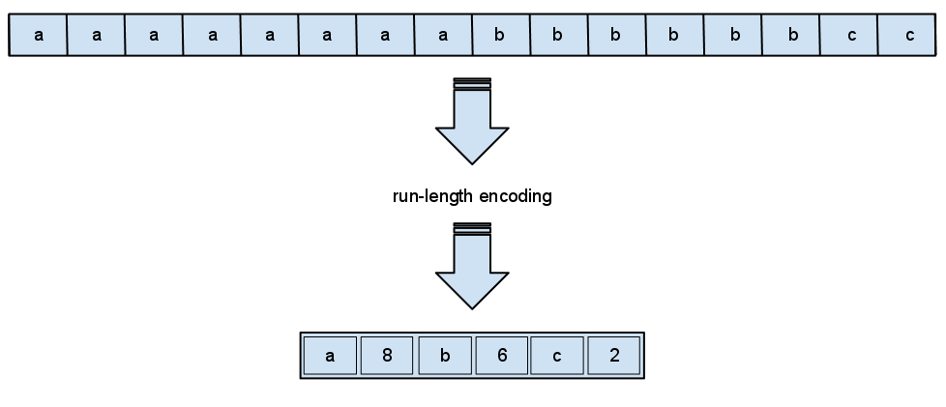
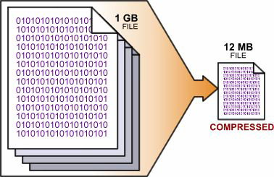
Tömörítés
Tömörítés
(például az egyforma jelek
helyett: egy jel és egy szám)

Slide 24
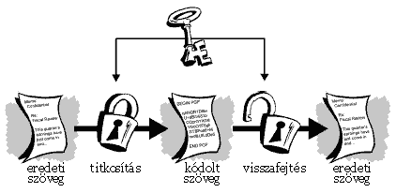
Titkosítás
DES (egy kulcs), RSA (két kulcs, egy privát és egy publikus)

Slide 25
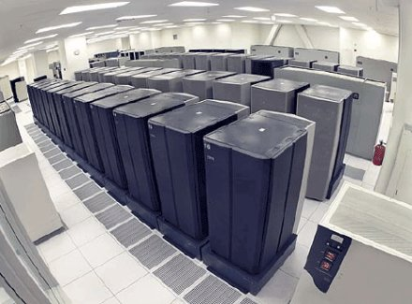
Adatok tárolása
Az adatokat adatbázisokban, adattárházakban, adatközpontokban tároljuk
Az adatműveleteket speciális rendszerek, adatbázis-kezelők végzik. (Oracle, MS SQL, MySQL, MS Access, PostgreSQL, …)

Slide 26
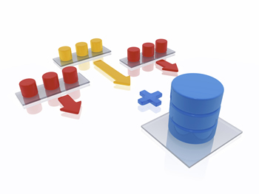
Adatok betöltése egy helyre
Az adattárházakba különböző helyeken tárolt adatokat is be lehet tölteni, ha egy helyen akarjuk feldolgozni az információt.

Slide 27
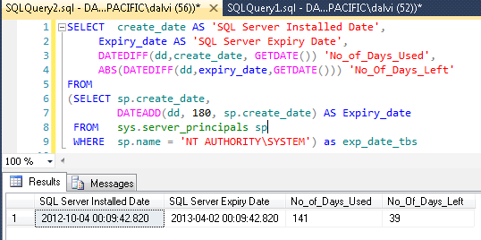
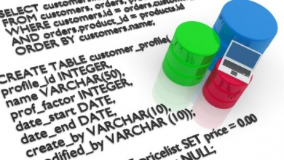
Az információ visszakeresése
Mennyi Euro van ma a számlámon?
Select egyenleg from számla where datum=‘2015.09.25’
Az adatbázis-kezelőkben lekérdező nyelvek segítségével fogalmazhatjuk meg a kérdéseinket. Például SQL-ben.

Slide 28
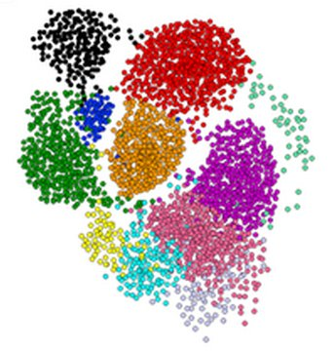
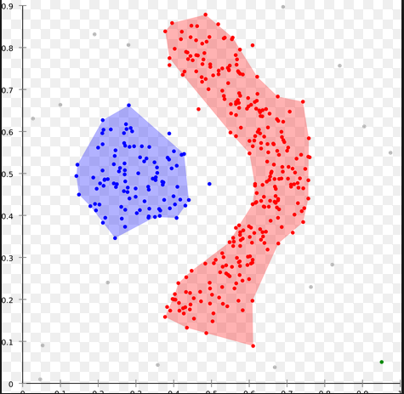
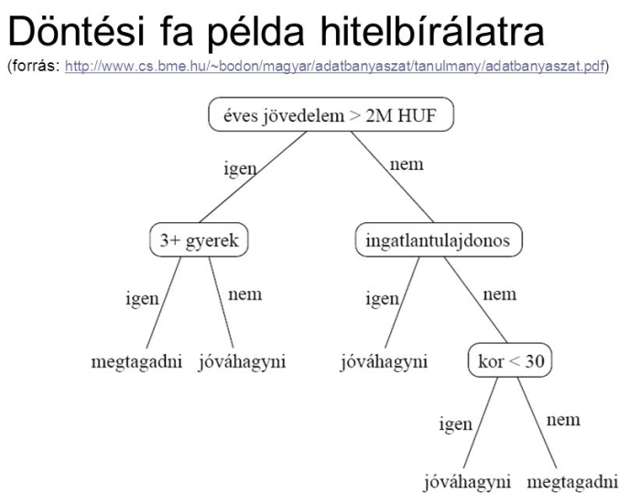
Az információ feldolgozása, elemzése
Az adatbányászat a nagy mennyiségű adatokban rejlő információk, újszerű, érvényes, nem triviális és vélhetően hasznos és magyarázható összefüggések félautomatikus feltárása különféle algoritmusok alkalmazásával.
Speciális adatbányászati rendszerek (RapidMiner, R, SAS, …) segítségével lehet ezeket a feladatokat elvégezni.

Slide 29
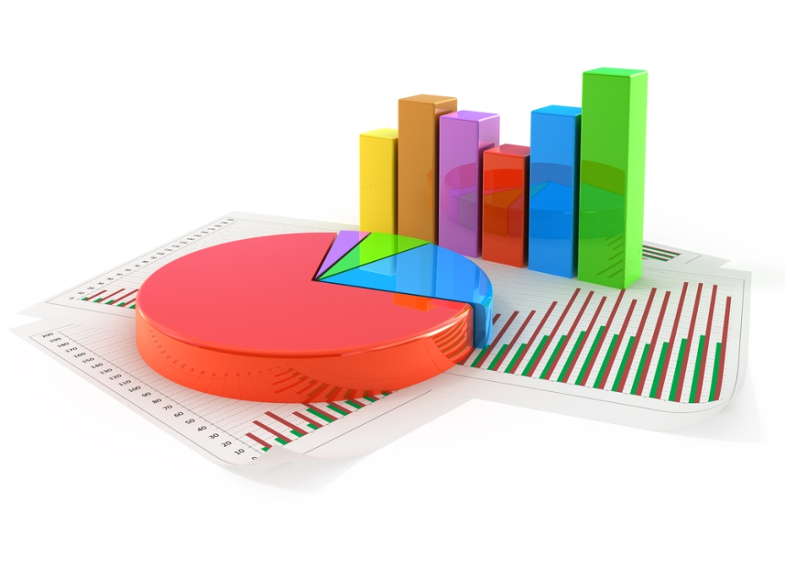
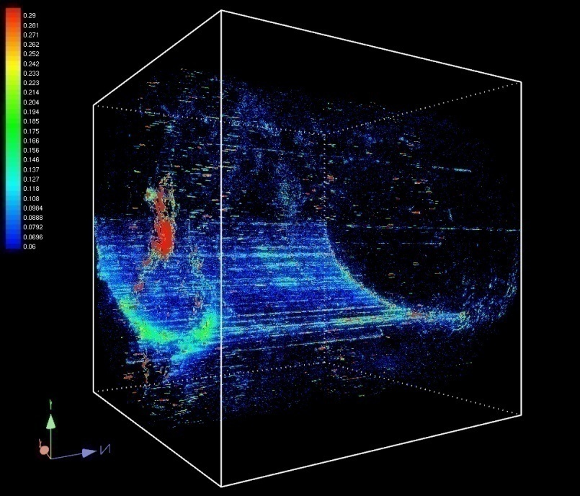
Az információ megjelenítése, vizualizáció
Grafikus eszközökkel, 2D-ben, vagy 3D-ben, nagyítható, forgatható grafikonokkal ábrázoljuk az adatokat.

Slide 30
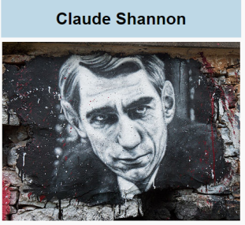
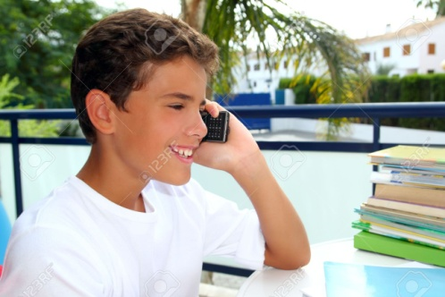
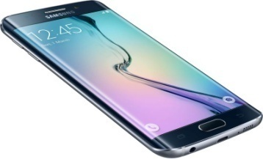
Az információ továbbítása
Shannon modell:

Slide 31
Az információ mentése
Meghibásodás után helyre kell tudnunk állítani az adatokat. Másolatot készítünk, archiváljuk az adatbázist.
Ha közben futnak programok, akkor naplózásra (melyik program milyen adatokat módosított) is szükségünk lesz.

Slide 32
Az informatika legfontosabb eszköze a számítógép

Slide 33
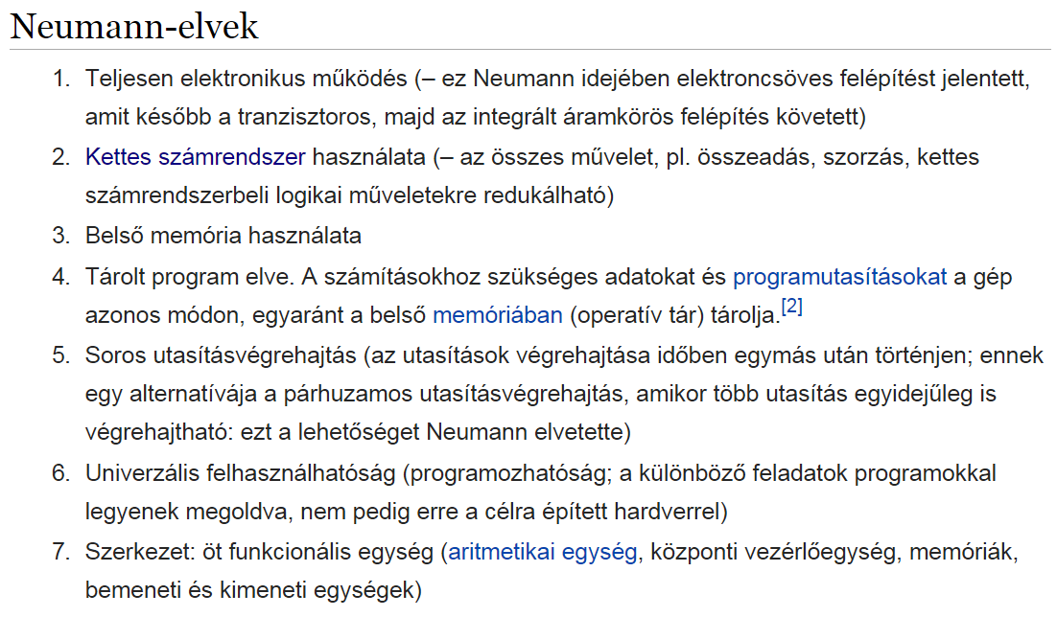
Milyen elven működjön a számítógép?

Slide 34
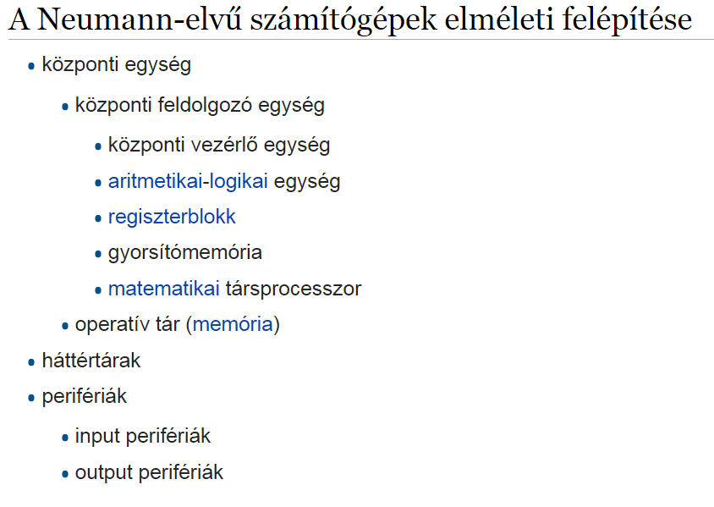
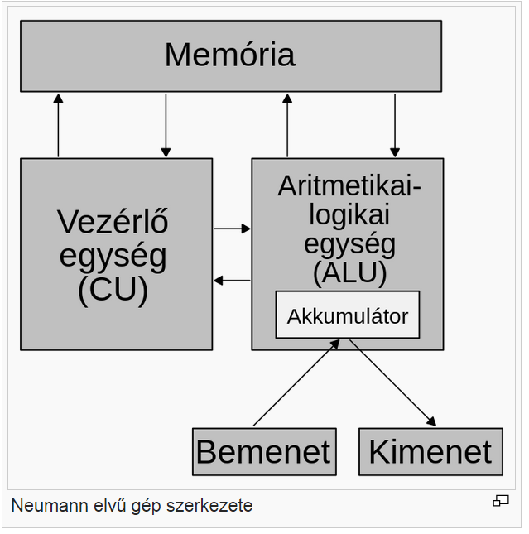
A Neumann-gép szerkezete

Slide 35
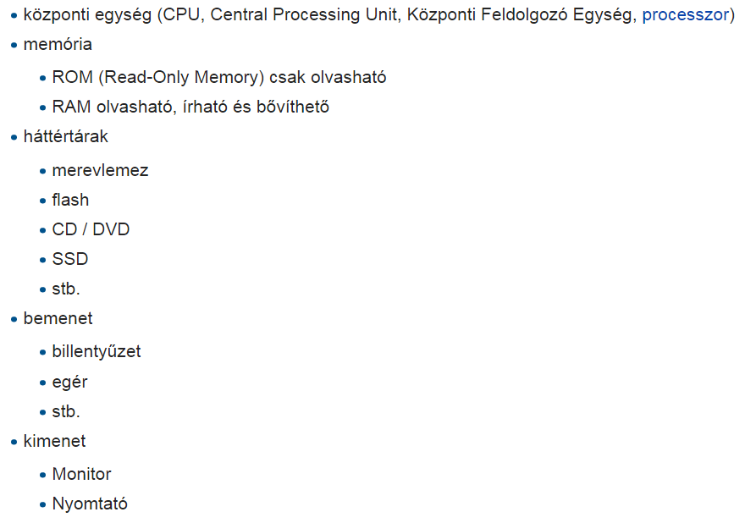
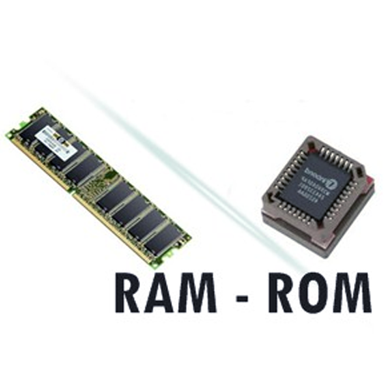
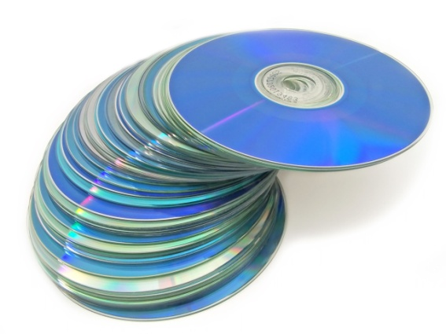
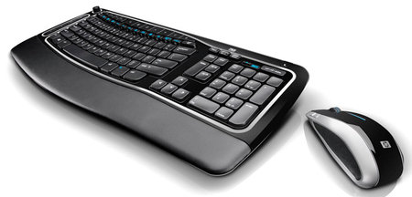
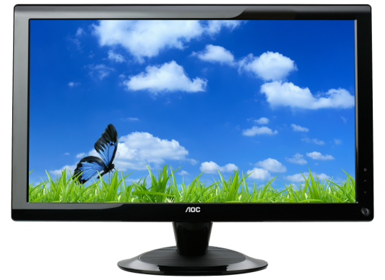
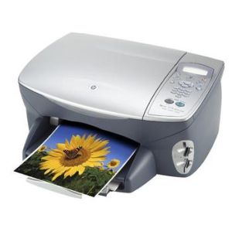
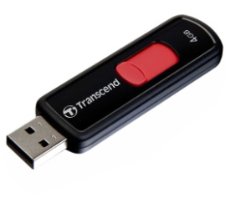
Perifériák Neumann elvei alapján

Slide 36
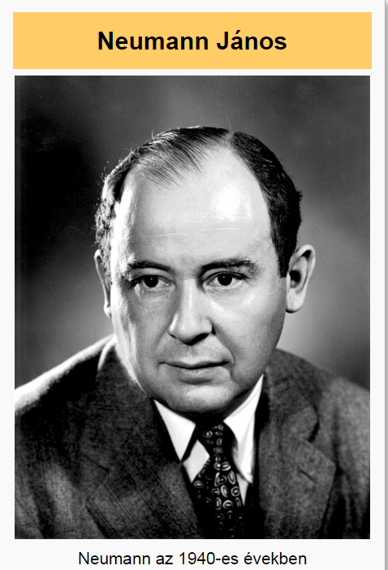
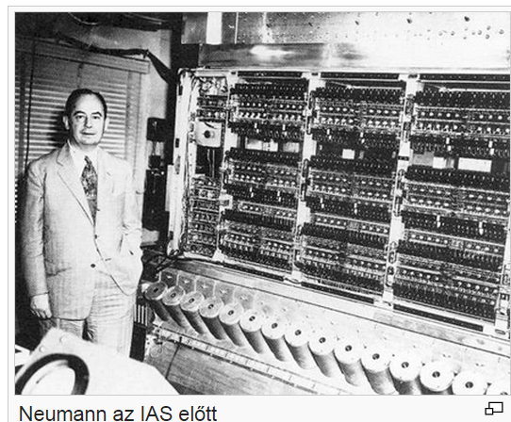
Neumann János
Budapest, 1903-Washington, 1957
magyar matematikus,
az első számítógép megalkotója

Slide 37
Köszönöm a figyelmet!

Slide 38
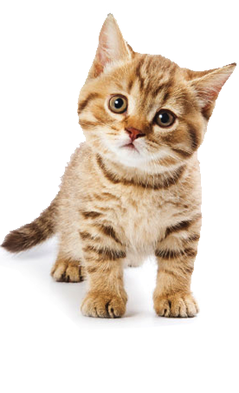
Gyakorlati feladatok
CAT – computational and algorithmic thinking (számítási és algoritmikus gondolkodás) legfontosabb elemei
Absztrakció: a problémát számokkal, betűkkel, rajzokkal, stb. reprezentáljuk
Dekompozíció: a problémát visszavezetjük egyszerűbb részfeladatokra
Megoldó algoritmus tervezése
Minták, összefüggések keresése, általánosítás

Slide 39
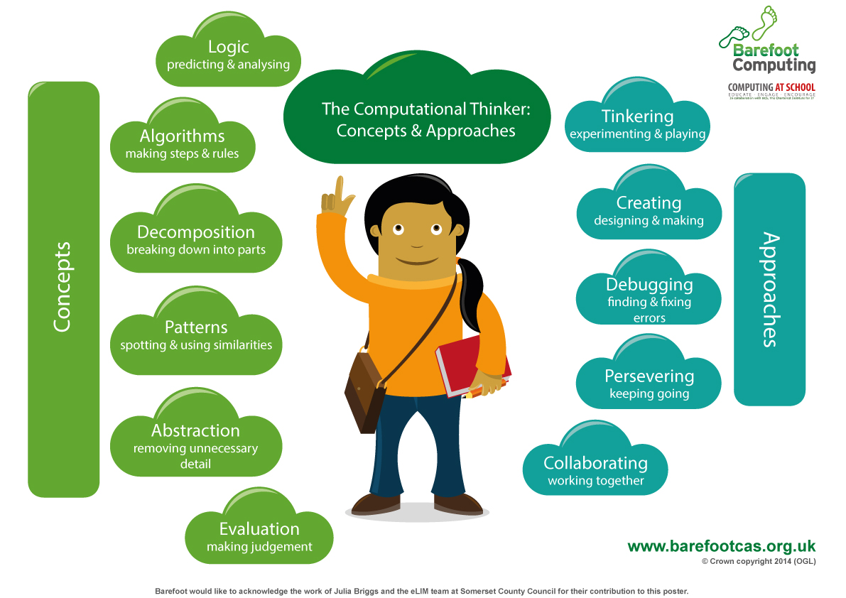
A CAT fogalmai és megközelítései

Slide 40
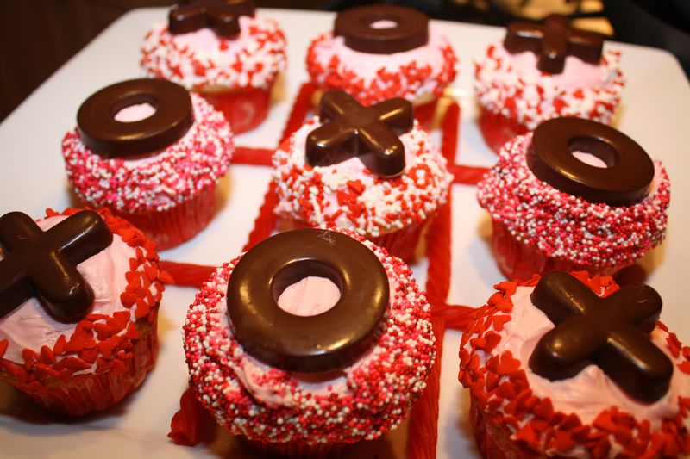
Problémák reprezentálása
3-szor 3-as amőba játékban egy állást, egy lépést, hogyan reprezentálhatunk, hogy lehet eldönteni, hogy vége a játéknak, ki nyert ?

Slide 41
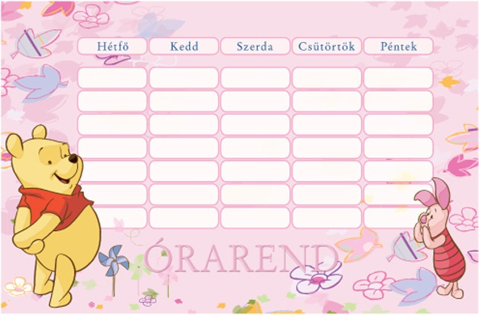
Problémák reprezentálása
Hogy lehet reprezentálni az órarendünket, amiben benne van, hogy melyik óra, melyik teremben, melyik nap, mettől meddig van?
Lehet-e tömörebben reprezentálni?
Hogy lehetne megkapni, hogy hány különböző előadásunk van?

Slide 42
Problémák reprezentálása
Hogy lehet egyenest, illetve az alábbi síkidomokat reprezentálni, ha a bal sarkuk, illetve a kör középpontja az origóban van, és az egyenes is átmegy az origón?
Ha tetszőleges helyen lehetnek, meg lehet-e állapítani, hogy metszi egymást két síkidom?

Slide 43
Problémák reprezentálása
Hogy lehet Komárom térképét, utcákat, kereszteződéseket, utcák hosszát, egy irányú utcákat reprezentálni?
A reprezentálás alapján hogy lehetne reprezentálni, hogy jöttünk ma be otthonról az egyetemre, mennyi az út hossza?
Hogy lehetne megállapítani, hogy el lehet-e jutni egyik helyről egy másikra?

Slide 44
Problémák reprezentálása
12 érme között egy hamis van, de nem tudjuk, hogy könnyebb vagy nehezebb. Kétkarú mérleggel végezhetünk méréseket, hogy megállapítsuk melyik a hamis.
Hogy lehet reprezentálni a feladatot, egy mérési sorozatot? (Mennyi a legkevesebb mérés, ami szükséges?)

Slide 45
Problémák reprezentálása
10 ládában 5 grammos érmék vannak, kivéve az egyiket, amelyikben mindegyik érme csak 4 grammos.
Hogy lehet minél kevesebb méréssel megállapítani, melyik ládában vannak a selejtes érmék?
Reprezentáljuk a problémát, és egy nem feltétlen optimális mérési sorozatot.

Slide 46
Problémák reprezentálása
Hölgyek társasága
Egy társaságban van három hölgy. Szeretnék kideríteni, hogy közülük ki a legidősebb és a legfiatalabb, de úgy, hogy ezen kívül semmi más információt ne szerezhessen egyikük sem. Ehhez persze annyit sugdolózhatnak, amennyit akarnak. Hogyan csinálják?

Slide 47
Algoritmus
Adjunk algoritmust, eljárást arra, hogy lehet megszámolni, hányan vannak a szemináriumon, és a végén mindenki tudja ezt a számot.
Megoldások:
vezetőt választanak, egyesével megszámolja, bemondja
mindenkinek van egy száma, kezdetben 1, felállnak, párok alakulnak, a párok összeadják a számukat, az egyik leül, amíg egy marad, bemondja a számát.
Melyik gyorsabb, miért? (A párok párhuzamosan dolgozhatnak, log(n) idő.)

Slide 48
Algoritmus
Álljanak ki a hallgatók, és álljanak nagyság szerinti sorrendbe. Írjuk le, algoritmussal, mit csináltak.
Hajtsák végre a buborék rendezést, párokból mindig balra áll a magasabb, amíg van változás. Írjuk le a módszert.

Slide 49
Információáramlás
10 hajótöröttet meg akarnak enni a bennszülöttek. Mindegyik kap egy piros vagy kék sapkát és libasorba állítják őket, bármelyik az összes előtte levő sapkáját látja. Miután megbeszélték a stratégiájukat, hátulról kezdve, mindegyik tippelhet, hogy milyen sapka van a fején, ha eltalálja életben marad, különben megeszik.
Milyen módszerrel marad életben a legtöbb hajótörött?
Megoldás: Az utolsó pirosat mond, ha páros sok piros sapkát lát, az előtte lévő ebből meg tudja határozni, hogy milyen színű van a fején, és így tovább, mindegyik a mögötte elhangzottakból ki tudja számolni, hogy milyen színű sapka van a fején. Így 9,5 menthető meg átlagban.
(Ha párok alakulnak, és bemondja az előtte levő színét, akkor 5 menthető meg, általában ez szokott a diákoknak eszükbe jutni.)

Slide 50
Házi feladat
Reprezentáljuk két különböző szakos hallgató órarendjét. Hogy lehetne a két reprezentáció alapján megkapni, hogy milyen kurzusokra járnak mindketten?
Öt barát versenyt futott. Dénes keserűen állapította meg, hogy nem ő lett az első. György a harmadik helyen végzett, Béla pedig jobb helyezést ért el, mint György. Péter azt vette észre, hogy ő közvetlen Dénes után ért célba, és Béla nem a második lett. András nem lett a versenyben sem első, sem utolsó.
Ki hányadik lett, ha a versenyen nem fordult elő azonos helyezés?

Slide 51
Házi feladat
Egy kör alakú szállóban egymásba nyílnak a szobák. A szobák teljesen egyformák, minden szobában egy lámpa és egy kapcsoló van, amivel fel vagy le lehet kapcsolni a lámpát. Nem tudjuk, milyen állásban hagyták a lámpákat. A szobákban a kör mentén bármilyen irányba mehetünk, többször is, le- vagy fel- kapcsolhatjuk a lámpákat.
Hogy tudnánk megállapítani, hogy hány szoba van?
Útmutatás: Kapcsoljuk fel a lámpát, ahol vagyunk, és próbáljuk körbehaladva lekapcsolni.

Slide 52
Kódolás, kettes számrendszer
Mit látunk a képen, hogyan kódolnánk?
Szentháromság-templom (Velemér), 13. század
Isten zöld tenyerén,
teremtett templom áll,
falában századok,
bent színes félhomály.
Kint maradsz-e rabként,
hol tágas még a tér,
vagy belépsz szabadon,
s fénylelked célba ér.

Slide 53
Miért van szükség kódolásra?
Tárolás: Tömörebben tároljuk az információt.
Feldolgozás: Számítógép számára feldolgozhatóvá tesszük az információt.
Továbbítás: Üzenet formájában elküldjük másnak az információt, akire hatni akarunk ennek tartalmával, és aki dekódolja, visszaalakítja azt saját számára.

Slide 54
Kódolás természetes nyelven
Betűket, szavakat, mondatokat használunk egy természetes (magyar, szlovák, angol, stb.) nyelven.
Ábécé (sok jel, szimbólum)
Szavak (betűsorozatok), kb. 100 ezer szó szerepel egy nyelvben
Mondatok (szósorozatok)
Az értelmes sorozatokat, szavakat, mondatokat a szókincs (szótár) és a a nyelvtan határozza meg.
Szentháromság-templom (Velemér), 13. század
Ember számára könnyen érthető, dekódolható, de a gép nehezen tudná értelmezni.
Hogy lehetne érzelmeket kódolni, például, amit egy vers vált ki az olvasóban?

Slide 55
A kódolás számok segítségével
Szintaktika (forma): milyen számjegyeket és hogyan használunk
Szemantika (jelentés): mi, mennyi a leírt szám jelentése
1011 = tizenegy vagy ezertizenegy vagy mennyi?

Slide 56
A számok, számolás megjelenése
Számfogalom:
kössünk békét
add oda a sárga tigrisbundádat
=
<

Slide 57
Digit = ujj
Kezdetben ujjakat, pálcikákat használtak számolásra

Slide 58
Számrendszerek
Szám helyiértéke
Szám alaki értéke
Számjegyek: 0,1,2,3,4,5,6,7,8,9
Számrendszer alapja: 10
Szám valódi értéke
Decimális számrendszer

Slide 59
q-alapú számrendszer
10-es alapú
q alapú
x szám q-alapú számrendszerbeli alakja: a_{n}…a₁a₀, ha:
Számjegyek: 0,1,...,(q-1)

Slide 60
Bináris számrendszer
Számjegyek: 0,1
A számítástechnika a bináris számrendszerre épül

Slide 61
Hexadecimális számrendszer
16-os alapú
Számjegyek: 0, 1,..., 9, A, B, C, D, E, F

Slide 62
Számrendszerek: összefoglaló
 | Decimális | Bináris | Hexa-decimális | q-alapú
Alap | 10 | 2 | 16 | q
Számjegyek | 0, 1, 2, ..., 9 | 0, 1 | 0, 1, ..., 9, A, B, C, D, E, F | 0, ..., q-1
Helyiértékek | ..., 100, 10, 1 | ..., 8, 4, 2, 1 | ..., 256, 16, 1 | ..., q², q¹, q⁰
512 valódi értéke | 5·100+1·10+2·1 |  | 5·256+1·16+2·1
110 valódi értéke | 1 ·100+1 ·10+0 ·1 | 1·4+1·2+0 ·1 | 1 ·256+1 ·16+0 ·1

Slide 63
2 hatványai 10-ed rendig
2¹ | 2² | 2³ | 2⁴ | 2⁵ | 2⁶ | 2⁷ | 2⁸ | 2⁹ | 2¹⁰
2 | 4 | 8 | 16 | 32 | 64 | 128 | 256 | 512 | 1024

Slide 64
Átváltás a számrendszerek között
2, 8, 10, 16

Slide 65
Átváltás 10-es számrendszerből 2-esbe
131₁₀= ₂
10000011
?
Átváltás menete:
Készítsünk egy 2-oszlopos táblázatot
Írjuk fel a számot a bal felső sarokba
Osszuk el a számot 2-vel
Az osztás eredményét írjuk a szám alá
Az osztás maradékát írjuk a szám mellé
Az osztást ismételgessük, amíg a bal oldalon 0-t nem kapunk
A jobb oldali oszlop számjegyeit olvassuk össze lentről felfelé
131
1
:2
65
1
32
0
16
0
8
0
4
0
2
0
1
1
0
Átváltás 10-es számrendszerből 2-esbe

Slide 66
Átváltás 10-es számrendszerből 8-asba
131₁₀= ₈
203
?
Átváltás menete:
Készítsünk egy 2-oszlopos táblázatot
Írjuk fel a számot a bal felső sarokba
Osszuk el a számot 8-cal
Az osztás eredményét írjuk a szám alá
Az osztás maradékát írjuk a szám mellé
Az osztást ismételgessük, amíg a bal oldalon 0-t nem kapunk
A jobb oldali oszlop számjegyeit olvassuk össze lentről felfelé
131
3
:8
16
0
2
2
0
Átváltás 10-es számrendszerből 8-asba

Slide 67
Átváltás 10-es számrendszerből 16-osba
131₁₀= ₁₆
83
?
Átváltás menete:
Készítsünk egy 2-oszlopos táblázatot
Írjuk fel a számot a bal felső sarokba
Osszuk el a számot 16-tal
Az osztás eredményét írjuk a szám alá
Az osztás maradékát írjuk a szám mellé
Az osztást ismételgessük, amíg a bal oldalon 0-t nem kapunk
A jobb oldali oszlop számjegyeit olvassuk össze lentről felfelé
131
3
:16
8
8
0
Átváltás 10-es számrendszerből 16-osba

Slide 68
Átváltás 2-es számrendszerből 10-esbe
10000011₂= ₁₀
131
?
Átváltás menete:
Írjuk fel az átváltandó számot
Írjuk a számjegyek fölé 2 hatványait
Szorozzuk össze a számjegyeket a fölöttük lévő hatványokkal
Adjuk össze a szorzatokat
Az összeg lesz a végeredmény
1
2
4
8
16
32
64
128
1 0 0 0 0 0 1 1
1∙128
1 ∙ 2
1 ∙ 1
128
+
2
+
1
131
Átváltás 2-es számrendszerből 10-esbe

Slide 69
Átváltás 8-as számrendszerből 10-esbe
203₈= ₁₀
131
?
Átváltás menete:
Írjuk fel az átváltandó számot
Írjuk a számjegyek fölé 8 hatványait
Szorozzuk össze a számjegyeket a fölöttük lévő hatványokkal
Adjuk össze a szorzatokat
Az összeg lesz a végeredmény
1
8
64
2 0 3
2∙64
3 ∙ 1
128
+
3
131
Átváltás 8-as számrendszerből 10-esbe

Slide 70
Átváltás 16-os számrendszerből 10-esbe
83₁₆= ₁₀
131
?
Átváltás menete:
Írjuk fel az átváltandó számot
Írjuk a számjegyek fölé 16 hatványait
Szorozzuk össze a számjegyeket a fölöttük lévő hatványokkal
Adjuk össze a szorzatokat
Az összeg lesz a végeredmény
1
16
8 3
8∙16
3 ∙ 1
128
+
3
131
Átváltás 16-os számrendszerből 10-esbe

Slide 71
Különbség az átváltásoknál
10-esből X-esbe
X-esből 10-esbe
Átváltás menete:
Készítsünk egy 2-oszlopos táblázatot
Írjuk fel a számot a bal felső sarokba
Osszuk el a számot X-szel
Az osztás eredményét írjuk a szám alá
Az osztás maradékát írjuk a szám mellé
Az osztást ismételgessük, amíg a bal oldalon 0-t nem kapunk
A jobb oldali oszlop számjegyeit olvassuk össze lentről felfelé
Átváltás menete:
Írjuk fel az átváltandó számot
Írjuk a számjegyek fölé X hatványait
Szorozzuk össze a számjegyeket a fölöttük lévő hatványokkal
Adjuk össze a szorzatokat
Az összeg lesz a végeredmény

Slide 72
Átváltás 2-es számrendszerből 16-osba
10000011₂= ₁₆
83
?
Átváltás menete:
Írjuk fel az átváltandó számot
Hátulról indulva osszuk fel a számot 4 bites csoportokra (digitekre), ha kell, írjunk 0-kat a szám elé
A 4 bites csoportokat egyenként alakítsuk át (segédtábla segítségével)
Az átváltások eredményét balról jobbra kell összeolvasni
A lesz a végeredmény
1 0 0 0 0 0 1 1
8
3
83
Átváltás 2-es számrendszerből 16-osba

Slide 73
Átváltás 2-es számrendszerből 8-asba
10000011₂= ₈
203
?
Átváltás menete:
Írjuk fel az átváltandó számot
Hátulról indulva osszuk fel a számot 3 bites csoportokra, ha kell, írjunk 0-kat a szám elé
A 3 bites csoportokat egyenként alakítsuk át (segédtábla segítségével)
Az átváltások eredményét balról jobbra kell összeolvasni
A kapott szám lesz a végeredmény
1 0 0 0 0 0 1 1
0
2
0
3
203
Átváltás 2-es számrendszerből 8-asba

Slide 74
Átváltás 8-as számrendszerből 2-esbe
203₈= ₂
10000011
?
Átváltás menete:
Írjuk fel az átváltandó számot
Minden számjegyet írjunk át 3 bites bináris számra (segédtáblával)
A 3 bites csoportokat balról jobbra olvassuk össze (elején lévő 0-kat nem)
A kapott szám lesz a végeredmény
2 0 3
010
000
011
10000011
Átváltás 8-as számrendszerből 2-esbe

Slide 75
Átváltás 16-os számrendszerből 2-esbe
83₁₆= ₂
10000011
?
Átváltás menete:
Írjuk fel az átváltandó számot
Minden számjegyet írjunk át 4 bites bináris számra (segédtáblával)
A 4 bites csoportokat balról jobbra olvassuk össze (elején lévő 0-kat nem)
A kapott szám lesz a végeredmény
8 3
1000
0011
10000011
Átváltás 16-os számrendszerből 2-esbe

Slide 76
Különbség az átváltásoknál
2-esből 8-asba vagy 16-osba
8-asból vagy 16-osból 2-esbe
Átváltás menete:
Írjuk fel az átváltandó számot
Hátulról indulva osszuk fel a számot 3 vagy 4 bites csoportokra, ha kell, írjunk 0-kat a szám elé
A 3-4 bites csoportokat egyenként alakítsuk át (segédtábla segítségével)
Az átváltások eredményét balról jobbra kell összeolvasni
A kapott szám lesz a végeredmény
Átváltás menete:
Írjuk fel az átváltandó számot
Minden számjegyet írjunk át 3 vagy 4 bites bináris számra (segédtáblával)
A 3-4 bites csoportokat balról jobbra olvassuk össze (elején lévő 0-kat nem)
A kapott szám lesz a végeredmény

Slide 77
Definíciók
Bit – egyetlen bináris jegy
Bájt (byte) – egy 8-bites egység (8 jegyű bináris szám)
1 KB (kilobájt) = 2¹⁰ bájt = 1024 bájt
1 MB (megabájt)= 2²⁰ bájt = 1024² bájt =
= 1 048 576 bájt
1 GB (gigabájt) = 2³⁰ bájt = 1024³ bájt =
= 1 073 741 824 bájt
1 TB (terabájt) = 2⁴⁰ bájt = 1024⁴ bájt =
= 1 086 511 627 776 bájt

Slide 78
Információ
Számítógép:
információk tárolására és feldolgozására szolgáló eszköz.
Információ:
A címzettje számára új, vagy általa nem ismert adat, hír, közlés vagy tájékoztatás.
A releváns adat, amely valamely bizonytalanság megszüntetéséhez elegendő. Nem minden adat információ! Csak az értékes (fontos) adat.
alapegysége: bit
mérése: bájt-okban
1 szó: 2 bájt

Slide 79
Információ
Adat:
Valakinek vagy valaminek a megismerését, jellemzését segítő tény, részlet.
Valamilyen formában rögzített ismeret = potenciális információ.
Jellege szerint kvantitatív vagy kvalitatív.
Információ sokfélesége
(numerikus adatsor, szöveg, zene, egyetlen elektronikus jel, kép, videofelvétel,…)

Slide 80
Információ tárolása
Memória
ideiglenes tárolás
kikapcsoláskor tartalma elvész
kisebb kapacitás
gyors elérés
Háttértárak
hosszú távú, biztonságos tárolás
lassabb elérés
általában nagyobb tárkapacitás

Slide 81
Információ kódolása
Kódolás: közölnivalónknak a szokásos-tól eltérő ábrázolása, kifejezéséi formája
A számítógépen a tárolandó, feldolgo-zandó információt bináris kódkészlettel fejezzük ki
matematikai modell

Slide 82
Matematikai modellezés
- elsődleges szimbólumok, üzenetek halmaza (amit ábrázolni akarunk )
- kódok ábécéje, elemei betűk (segítségükkel kódolunk)
n hosszúságú szavak halmaza:

Slide 83
Matematikai modellezés
összes szavak halmaza:
kód: injektív leképezés
egyenletes (pl. számjegyek bináris ábrázolása 8 biten)
nem egyenletes (pl. Morse ábécé)
dekódolás:
egyértelműen dekódolható függvény

Slide 84
Szövegek kódolása
Karakterek – betűk, számjegyek, írásjelek, speciális jelek összefoglaló neve;
gépi reprezentálása: binárisan
Lehetne-e minden mondatot (100 betűből állót) számmal kódolni? Kb. 44¹⁰⁰ mondat. Nagy lenne a kódtáblázat, nehezen lehetne megtalálni a kódhoz tartozó mondatot.
Atomok száma a Földön: 9.01 x 10⁴⁹
Ehelyett:
1 karakter ↔ 1 bináris, hexa vagy decimális számkód
Hogyan?
Kódolási szabványok

Slide 85
Szöveg konvertálása bináris számokká
01001001 01110011 01110100 01100101 01101110 00100000 01111010 11000011 10110110 01101100 01100100 00100000 01110100 01100101 01101110 01111001 01100101 01110010 11000011 10101001 01101110 00101100 00100000 00001101 00001010 01110100 01100101 01110010 01100101 01101101 01110100 01100101 01110100 01110100 00100000 01110100 01100101 01101101 01110000 01101100 01101111 01101101 00100000 11000011 10100001 01101100 01101100 00101100 00001101 00001010 01100110 01100001 01101100 11000011 10100001 01100010 01100001 01101110 00100000 01110011 01111010 11000011 10100001 01111010 01100001 01100100 01101111 01101011 00101100 00100000 00001101 00001010 01100010 01100101 01101110 01110100 00100000 01110011 01111010 11000011 10101101 01101110 01100101 01110011 00100000 01100110 11000011 10101001 01101100 01101000 01101111 01101101 11000011 10100001 01101100 01111001 00101110 00001101 00001010 00001101 00001010 01001011 01101001 01101110 01110100 00100000 01101101 01100001 01110010 01100001 01100100 01110011 01111010 00101101 01100101 00100000 01110010 01100001 01100010 01101011 11000011 10101001 01101110 01110100 00101100 00100000 00001101 00001010 01101000 01101111 01101100 00100000 01110100 11000011 10100001 01100111 01100001 01110011 00100000 01101101 11000011 10101001 01100111 00100000 01100001 00100000 01110100 11000011 10101001 01110010 00101100 00001101 00001010 01110110 01100001 01100111 01111001 00100000 01100010 01100101 01101100 11000011 10101001 01110000 01110011 01111010 00100000 01110011 01111010 01100001 01100010 01100001 01100100 01101111 01101110 00101100 00001101 00001010 01110011 00100000 01100110 11000011 10101001 01101110 01111001 01101100 01100101 01101100 01101011 01100101 01100100 00100000 01100011 11000011 10101001 01101100 01100010 01100001 00100000 11000011 10101001 01110010 00101110 00100000
Isten zöld tenyerén,
teremtett templom áll,
falában századok,
bent színes félhomály.
Kint maradsz-e rabként,
hol tágas még a tér,
vagy belépsz szabadon,
s fénylelked célba ér.

Slide 86
Szöveg konvertálása decimális számokká
73 115 116 101 110 32 122 195 182 108 100 32 116 101 110 121 101 114 195 169 110 44 32 13 10 116 101 114 101 109 116 101 116 116 32 116 101 109 112 108 111 109 32 195 161 108 108 44 13 10 102 97 108 195 161 98 97 110 32 115 122 195 161 122 97 100 111 107 44 32 13 10 98 101 110 116 32 115 122 195 173 110 101 115 32 102 195 169 108 104 111 109 195 161 108 121 46 13 10 13 10 75 105 110 116 32 109 97 114 97 100 115 122 45 101 32 114 97 98 107 195 169 110 116 44 32 13 10 104 111 108 32 116 195 161 103 97 115 32 109 195 169 103 32 97 32 116 195 169 114 44 13 10 118 97 103 121 32 98 101 108 195 169 112 115 122 32 115 122 97 98 97 100 111 110 44 13 10 115 32 102 195 169 110 121 108 101 108 107 101 100 32 99 195 169 108 98 97 32 195 169 114 46 32
Isten zöld tenyerén,
teremtett templom áll,
falában századok,
bent színes félhomály.
Kint maradsz-e rabként,
hol tágas még a tér,
vagy belépsz szabadon,
s fénylelked célba ér.

Slide 87
Szöveg konvertálása hexadecimális számokká
49 73 74 65 6e 20 7a c3 b6 6c 64 20 74 65 6e 79 65 72 c3 a9 6e 2c 20 0d 0a 74 65 72 65 6d 74 65 74 74 20 74 65 6d 70 6c 6f 6d 20 c3 a1 6c 6c 2c 0d 0a 66 61 6c c3 a1 62 61 6e 20 73 7a c3 a1 7a 61 64 6f 6b 2c 20 0d 0a 62 65 6e 74 20 73 7a c3 ad 6e 65 73 20 66 c3 a9 6c 68 6f 6d c3 a1 6c 79 2e 0d 0a 0d 0a 4b 69 6e 74 20 6d 61 72 61 64 73 7a 2d 65 20 72 61 62 6b c3 a9 6e 74 2c 20 0d 0a 68 6f 6c 20 74 c3 a1 67 61 73 20 6d c3 a9 67 20 61 20 74 c3 a9 72 2c 0d 0a 76 61 67 79 20 62 65 6c c3 a9 70 73 7a 20 73 7a 61 62 61 64 6f 6e 2c 0d 0a 73 20 66 c3 a9 6e 79 6c 65 6c 6b 65 64 20 63 c3 a9 6c 62 61 20 c3 a9 72 2e 20
Isten zöld tenyerén,
teremtett templom áll,
falában századok,
bent színes félhomály.
Kint maradsz-e rabként,
hol tágas még a tér,
vagy belépsz szabadon,
s fénylelked célba ér.

Slide 88
ASCII kódolás
American Standard Code for Information Interchange
1 karakter ↔ 1 byte
256-féle kód; kódtáblában rögzítve
Alap karakterkészlet (rögzített): 0 - 127
Kiegészítő karakterkészlet-grafikus jelek vagy
nemzeti jelek (cserélhető, adott országra jellemző kódlapok): 128 - 255
Példák: 852-es Közép-Kelet-Európa, ISO-8859-2 (latin-2)
Ez utóbbi tartalmazza a latin betűs szláv nyelvek
(horvát, szlovén, szlovák, cseh, lengyel), és a magyar, román, német nyelv ékezetes betűit.

Slide 89
Az ASCII kódtáblázat

Slide 90
ASCII karaktercsoportok
Számjegyek: 0, 1, …, 9
Betűk: angol abc kis-, nagybetű
Írásjelek: pl. szóköz,(,), /,!, …
Ékezetes betűk
Grafikus karakterek (nem használjuk)
Vezérlő karakterek:
nyomtató,
szöveg megjelenése a képernyőn
CR: sor elejére pozicionálás
LF : soremelés (CR+LF : sorvége jel)
FF : lapváltás

Slide 91
Karakterek
Numerikus karakterek: 0, 1, …, 9
Alfabetikus karakterek:
a, b, …, z, A, B, …, Z
Alfanumerikus karakterek:
0, 1, …, 9, a, b, …, z, A, B, …, Z

Slide 92
Az Unicode szükségessége
Az internet előretörésével egyre erősebb lett arra az igény, hogy a sok-sok karakterkódolás helyett egyetlen univerzális karakterkódolást alkalmazzanak, amit minden szoftver ugyanúgy képes kezelni.
Például egy magyar „árvíztűrő tükörfúrógép” szót egy Kínában használt levelezőszoftver vagy egyéb szoftver képes legyen ugyanígy megjeleníteni, illetve a nálunk használt szoftverek is a kínai karaktereket.

Slide 93
Unicode (ISO-10646) szabvány
minden nyelv karaktere (pl. görög, kínai, cirill, héber, japán, koreai) egyetlen karakterkészlettel ábrázolható: platform-, program- és nyelvfüggetlen
1 karakter ábrázolására 2 bájtot használ
65536 elemű kódtábla (fix)
első 128 elem: ASCII kódtábla első fele
többi elem: minden más egyidejűleg
256 bájtos blokkokra van felosztva a különböző nyelvek részére.
Unicode formátumok:UTF-8, UTF-16,UTF-32

Slide 94
UTF-8
változó hosszúságú formátum
1-4 bájtot használ (8, 16, 24, ill. 32 bit) a karakterektől függően (pl. az ASCII karaktereket 1 bájton ábrázolja, a magyar nyelvben használatos idézőjeleket 3 bájton)
Ezt a formátumot használja az IE, a Mozilla, mivel kompatibilis az ASCII kóddal
a leghatékonyabban használható; sok adatbázis-rendszer, a UNIX rendszer, a Microsoft Windows, és majdnem minden XHTML ezt használja

Slide 95
UTF-16
változó hosszúságú formátum
a legtöbb karakter ábrázolása 16 biten történik
a többi karaktert rendezett párként fejezi ki 16 bit-egységen (32 bit)
főként karakterfűzérek kezelésének implementációjában használatos

Slide 96
UTF-32
rögzített hosszúságú formátum, minden karaktert 32 biten ábrázol
egyelőre ritkán használatos
ritka karakterek, teljes scriptek kódolására alkalmazzák
fix hosszúsága miatt könnyen kezelhetők vele a tömbök
elképzelések szerint az összes élő, halott és mesterséges kultúra írásjeleinek ábrázolására elegendő kb. kétmillió szám
( 2²¹)

